Slide 1

TIỂU NHIỀU – TIỂU ÍT – VÔ NIỆU- TIỂU ĐẠM

Slide 2
ĐÔI LỜI TÁC GIẢ
Video này cũng như những Video khác trong bộ Video đều được thực hiện bởi những bạn sinh viên nên không tránh khỏi thiếu sót về nội dung cũng như cách trình bày.
Mong nhận được sự đóng góp lịch sự của các bạn dưới phần Comment để chúng mình có thể cải thiện hơn trong những bộ Video tiếp theo. Xin cảm ơn.

Slide 3
NGUỒN THAM KHẢO
Bài giảng “Tiểu nhiều, tiểu ít, vô niệu, tiểu đạm, tiểu máu” – ThS BS Huỳnh Ngọc Phương Thảo – Bộ môn Nội Đại học Y Dược TPHCM.
Sách Triệu chứng học Nội khoa Bộ môn Nội Đại học Y Dược TPHCM

Slide 4
MỤC TIÊU
Định nghĩa và phân biệt các nguyên nhân tiểu nhiều
Định nghĩa và phân biệt các nguyên nhân tiểu ít, vô niệu.
Định nghĩa tiểu đạm, các xét nghiệm phát hiện và định lượng tiểu đạm, phân biệt các nguyên nhân tiểu đạm.

Slide 5
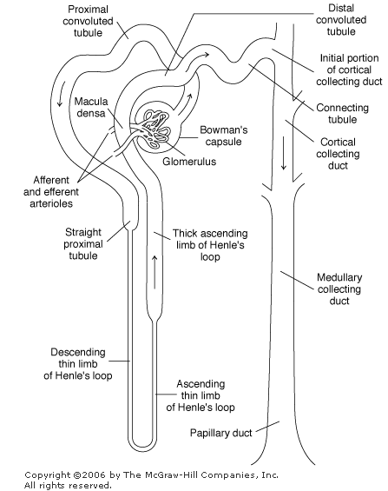
NEPHRON
Các thành phần của Nephron. Nephron là đơn vị chức năng của thận. Mỗi thận có 0.4-1.2 triệu Nephrons.

Slide 6
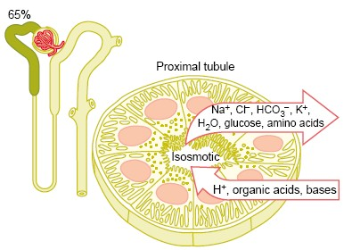
TRAO ĐỔI CHẤT TẠI ỐNG GẦN
Cấu trúc tb và đặc điểm vận chuyển nguyên phát tại ống lượn gần. Ống lượn gần tái hấp thu 65% Na được lọc, Cl, Bicarbonate, K và gần như tòan bộ glucose và amino acide được lọc qua cầu thận.

Slide 7
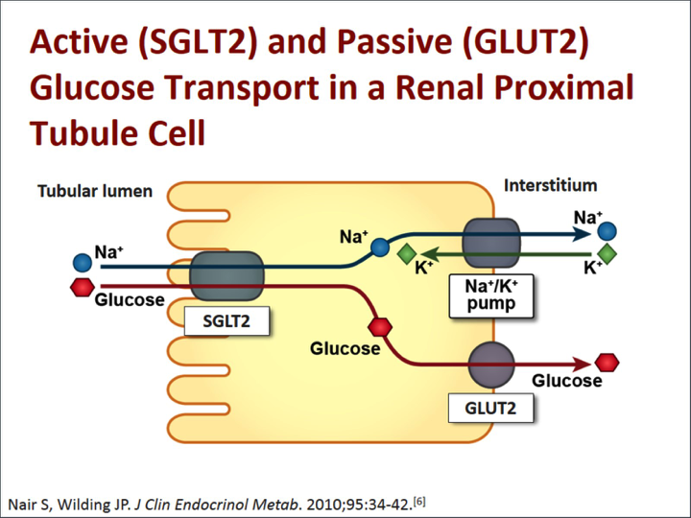

Slide 8
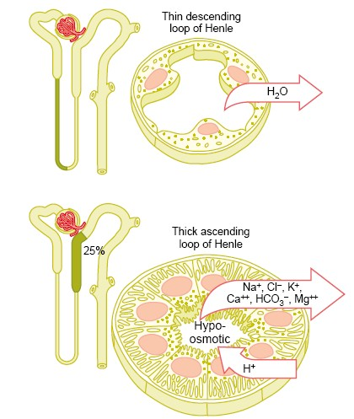
TRAO ĐỔI CHẤT Ở QUAI HENLE
Cấu trúc tb và đặc điểm trao đổi chất ở phần mỏng (hình trên) và phần dày (hình dưới) nhánh lên quai Henlé.
Đọan xuống của phần mỏng có tính thấm cao với nước, thấm trung bình với hầu hết các chất hòa tan nhưng có ít mitochondria, không có hoặc rất ít tái hấp thu chủ động.
Phần dày nhánh lên tái hấp thu 25% Na, Cl, K được lọc cũng như phần lớn Ca, Bicarbonate và Mg. Phần này cũng tiết H+ vào trong lòng ống.

Slide 9
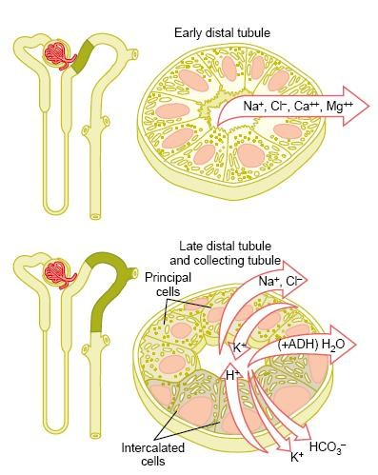
TRAO ĐỔI CHẤT TẠI ỐNG XA
Cấu trúc tb và đặc điểm trao đổi chất ở phần đầu ống xa, phần sau ống xa và ống góp.
Phần đầu ống xa có nhiều đặc điểm giống phần dày nhánh lên quai Henlé và tái hấp thu Na, Cl, Ca, Mg, nhưng gần như không thấm với nước và urea.
Phần sau ống xa và ống góp vỏ có 2 lọai tb: tb chính tái hấp thu Na từ lòng ống và bài tiết K vào trong lòng ống. Tb intercalated tái hấp thu K và Bicarbonate từ lòng ống và bài tiết H+ vào trong lòng ống. Tái hấp thu nước ở phần này được kiểm sóat bởi ADH

Slide 10
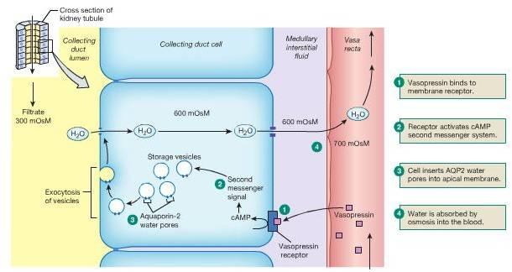

Slide 11
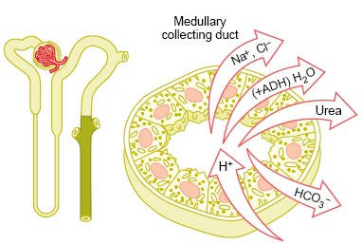
TRAO ĐỔI CHẤT TẠI ỐNG GÓP
Cấu trúc tb và đặc điểm trao đổi chất ở ống góp tủy. Ống góp tủy tái hấp thu Na thụ động, bài tiết ion H+, có tính thấm với urea. Tái hấp thu nước được điều hòa bởi nồng độ ADH.

Slide 12
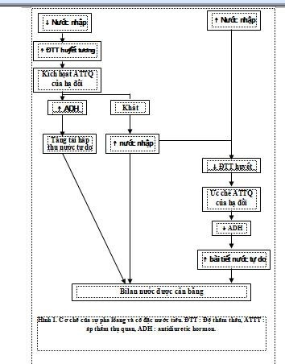

Slide 13
TIỂU NHIỀU
Định nghĩa: Tiểu nhiều khi thể tích nước tiểu trên 3 lít trong 24
giờ hoặc trên 2 L/m2 da.

Slide 14
TIỂU NHIỀU – NGUYÊN NHÂN
^{A.}Tăng tiết các chất hòa tan hoặc lợi niệu thẩm thấu
•
•
•
Quá tải chất thẩm thấu Quá tải muối
Tăng thải muối **
B. Tăng bài tiết nước
•
•
•
Bệnh cuồng uống
Đái tháo nhạt trung ương Đái tháo nhạt do thận

Slide 15
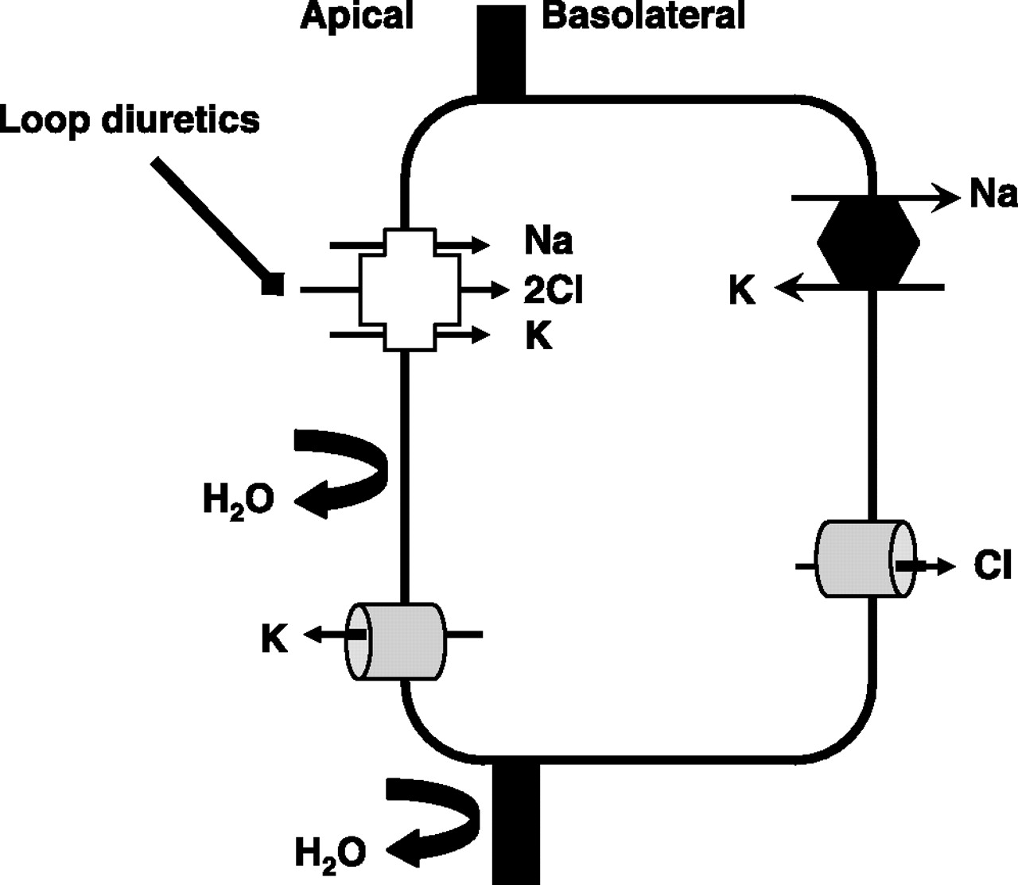

Slide 16
TIỂU NHIỀU – NGUYÊN NHÂN
^{A.}Tăng tiết các chất hòa tan hoặc lợi niệu thẩm thấu
•
•
•
Quá tải chất thẩm thấu Quá tải muối
Tăng thải muối **
B. Tăng bài tiết nước
•
•
•
Bệnh cuồng uống
Đái tháo nhạt trung ương Đái tháo nhạt do thận

Slide 17
Đái tháo nhạt trung ương (đái tháo nhạt thần kinh): Các thương tổn vùng dưới đồi tuyến yên gây suy tuyến yên có thể là nguyên nhân gây đái tháo nhạt,. các thương tổn vùng dưới đồi như u sọ hầu (craniopharygiomas) hoặc các thương tổn khác của thần kinh trung ương do thâm nhiễm, thường dễ dẫn đến đái tháo nhạt.
Đái tháo nhạt thận: Bệnh xuất hiện do thận không đáp ứng với tác dụng sinh lý của ADH, trong trường hợp này ADH trong máu bình thường hoặc gia tăng.
Bệnh cuồng uống: (thói uống nhiều-potomanie): Thực chất không phải bệnh đái tháo nhạt, bệnh nhân uống nhiều do tâm lý.

Slide 18
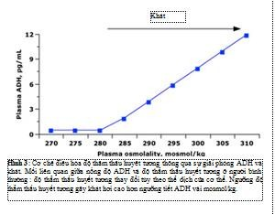

Slide 19
TIỂU NHIỀU – NGHIỆM PHÁP CÔ ĐẶC NƯỚC TIỂU
^{A.}TEST NHỊN NƯỚC
Đo thể tích nước tiểu và độ thẩm thấu NT mỗi giờ
Đo [Na] và độ TT huyết tương mỗi 2 giờ,
Nhịn uống 2-3 giờ trước khi làm test, không nhịn qua đêm.
Tiếp tục nhịn cho đến khi đạt một tiêu chuẩn sau:
Độ thẩm thấu nước tiểu > 600 mosm/kg
Độ TT NT ổn định trong 2-3 lần đo
Độ TT HT 300 mosm/kg, hoặc Na máu > 145 mmol/L
Phải ngưng ngay nghiệm pháp khi có các dấu hiệu báo động, giảm > 3% thể trọng

Slide 20
TIỂU NHIỀU – NGHIỆM PHÁP CÔ ĐẶC
NƯỚC TIỂU
B. NGHIỆM PHÁP VASOPRESSIN
Desmopressin xịt mũi 10μg hoặc SC hoặc IV 4 μg. Theo dõi độ TT và V NT mỗi 30 phút trong 2 giờ kế.
→ Test gọi là dương tính khi độ thẩm thấu nước tiểu tăng và thể tích nước tiểu giảm > 9%

Slide 21
TIỂU NHIỀU – NGHIỆM PHÁP CÔ ĐẶC
NƯỚC TIỂU
DIỄN GIẢI KẾT QUẢ
ĐÁI THÁO NHẠT TƯ:
Test nhịn nước: Độ TT HT ↑ → Độ TT NT ↑ nhưng dưới max → Không đáp ứng
Test Vasopressin: Desmopressin →↑Độ TT ↓V NT → Có đáp ứng
ĐÁI THÁO NHẠT DO THẬN
Test nhịn nước: Độ TT HT ↑ → Độ TT NT ↑ nhưng dưới max Test Vasopressin:
Desmopressin →KHÔNG ↑Độ TT KHÔNG↓V NT

Slide 22
Tóm lại
Cuồng uống: Test nhịn nước (+)
ĐTN trung ương: Test nhịn nước (-), Vasopressin (+)
ĐTN do thận: Test nhịn nước (-), Vasopressin (-)

Slide 23
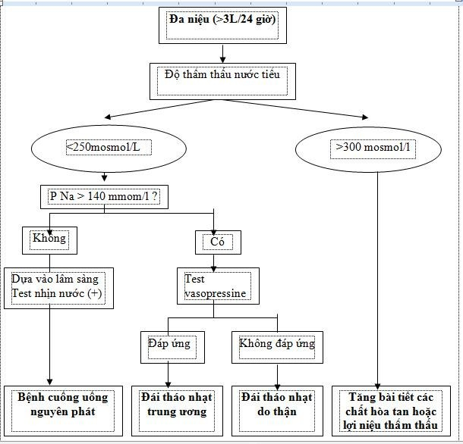

Slide 24
TIỂU ÍT – VÔ NIỆU
Định nghĩa:
Tiểu ít khi V NT nhỏ hơn 400 mL trong 24 giờ. Vô niệu khi V NT nhỏ hơn 100 mL trong 24 giờ Cần phân bịệt vô niệu với bí tiểu

Slide 25
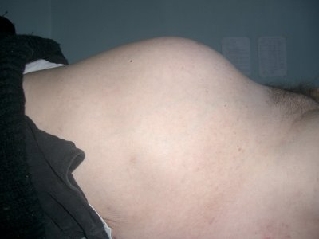

Slide 26
TIỂU ÍT – NGUYÊN NHÂN
Do đáp ứng sinh lý
Tình trạng ứ muối nước nhưng giảm thể tích nội mạch hiệu quả.
Mất chức năng thận còn lại trong suy thận mãn gđ cuối
Suy thận cấp

Slide 27
DO SUY THẬN CẤP
^{A.}Tăng azote máu trước thận
Giảm V nội mạch tòan bộ
Xuất huyết, mất qua thận, qua đường tiêu hóa, qua da, qua
khỏang thứ ba.
Giảm V nội mạch hiệu quả
giảm cung lượng tim, dãn mạch ngọai biên
Rối lọan huyết động học tại thận
Co tiểu ĐM đến: NSAIDs, ức chế Cox 2, …
Dãn tiểu ĐM đi: ACEI
•
•
•

Slide 28
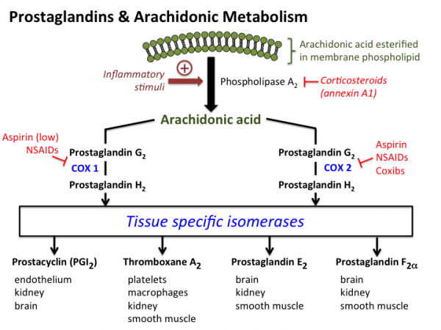

Slide 29
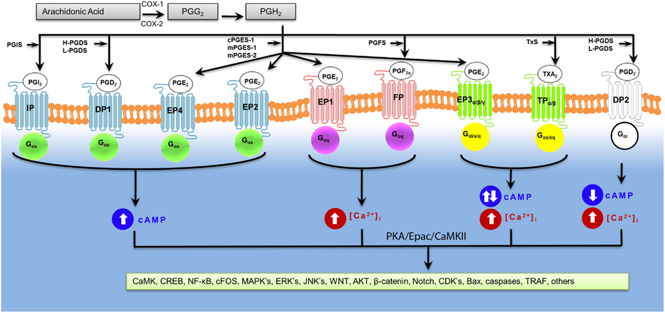

Slide 30
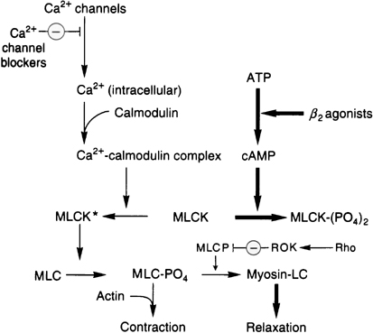

Slide 31
DO SUY THẬN CẤP
^{A.}Tăng azote máu trước thận
Giảm V nội mạch tòan bộ
Xuất huyết, mất qua thận, qua đường tiêu hóa, qua da, qua
khỏang thứ ba.
Giảm V nội mạch hiệu quả
giảm cung lượng tim, dãn mạch ngọai biên
Rối lọan huyết động học tại thận
Co tiểu ĐM đến: NSAIDs, ức chế Cox 2, …
Dãn tiểu ĐM đi: ACEI
•
•
•

Slide 32
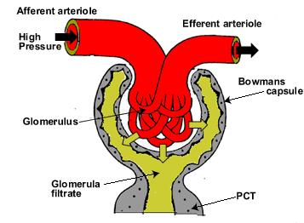

Slide 33
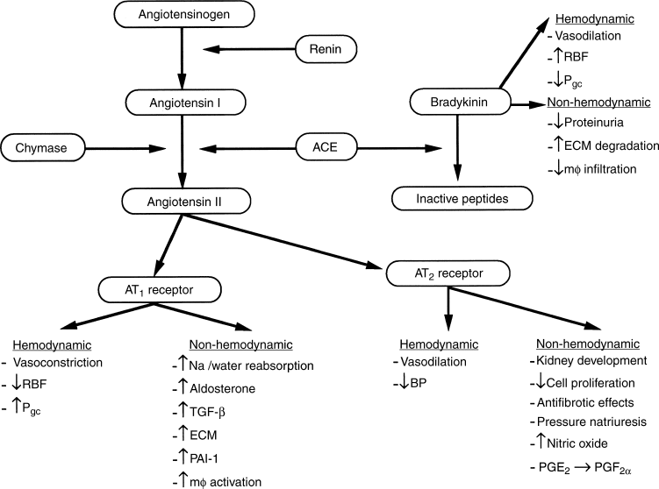

Slide 34
DO SUY THẬN CẤP
B. TỔN THƯƠNG THẬN CẤP SAU THẬN
•
Tắc nghẽn NQ 2 bên hoặc 1 bên trên thận độc nhất
.trong NQ: sỏi, cục máu đông, K, phù nề sau chụp BT ngược
dòng…
Ngòai NQ: u vùng chậu, xơ hóa sau PM, cột nhầm NQ
Tắc nghẽn NĐ hoặc cổ BQ
Bướu lành TLT, K BQ, K TLT, BQ TK, co thắt hoặc hẹp NĐ,
sỏi, cục máu đông, nhiễm nấm,
•

Slide 35
DO SUY THẬN CẤP
C. Tổn thương thận cấp tại thận
•
•
Cầu thận: HCTH, VCT cấp, VCT liềm….
Ống thận
Thiếu máu cục bộ và độc thận (ngọai sinh, nội sinh)
Mô kẽ
Viêm thận kẽ do thuốc và viêm thận kẽ do nhiễm trùng
Mạch máu
Bệnh mm lớn và kích thước trung bình
Bệnh mm nhỏ
•
•

Slide 36
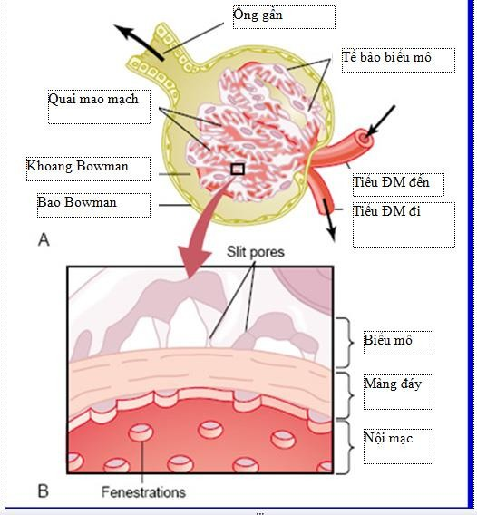

Slide 37
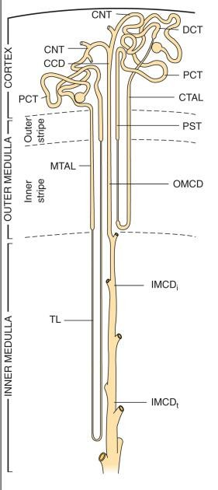

Slide 38
TIỂU ĐẠM
Định nghĩa:
Tiểu đạm khi
•
•
Lượng đạm trong nước tiểu lớn hơn 15O mg trong 24 giờ
Hoặc lượng albumin trong nước tiểu ≥ 30 mg trong 24 gờ.

Slide 39
TIỂU ĐẠM – CƠ CHẾ
Tiểu đạm trước thận
Tiểu đạm cầu thận
Tiểu đạm ống thận
Cơ chế khác
•
•
Tiểu đạm do tư thế đứng Tiểu đạm tạm thời

Slide 40
- Tiểu protein trước thận (quá tải): tán huyết (hemoglobin), ly giải cơ vân (myoglobin), đa u tủy (globulin), KHÔNG CÓ ALBUMIN, CHỈ CÓ PROTEIN TRỌNG LƯỢNG PHÂN TỬ THẤP.
- Tiểu protein cầu thận: Chủ yếu là ALBUNMIN và đạm có trọng lượng phân tử cao, protein thường >2g/24h, người ta còn chia ra tiểu protein cầu thận chọn lọc (albumin >80%) và không chọn lọc (albumin <80%)
- Tiểu đạm ống thận: CÓ RẤT ÍT HOẶC KHÔNG CÓ ALBUMIN, protein <2g/24h

Slide 41
TIỂU ĐẠM – CÁC XN PHÁT HIỆN VÀ
ĐỊNH LƯỢNG
1. QUE NHÚNG DIPSTICK THÔNG THƯỜNG
Phản ứng giữa thuốc thử Tetrabromophenol với Albumin, đổi thành màu xanh lá.
Kết quả:
Bình thường: âm tính hoặc vết ( 15-30mg/dL)
1+ : 30-100 mg/dL
2+: 100 -300 mg/dL
3+: 300 -1000 mg/dL
4+: > 1000mg/dL
° Âm tính giả: sự hiện diện của chuỗi nhẹ, nước tiểu pha lõang
° Dương tính giả: pH >7, nhúng que lâu, nước tiểu đậm đặc, tiểu máu đại thể NT có penicillin, tolbutamide, iode cản quang, mủ hoặc chất tiết từ âm đạo.

Slide 42
2. QUE NHÚNG DIPSTICK TÌM ALBUMIN NIỆU VI
LƯỢNG
Xét nghiệm nhạy với albumin, có thể phát hiện albumin niệu < 200mg/L
Tầm sóat:
➢
➢
Tổn thương cầu thận do bệnh đái tháo đường Tổn thương cầu thận do THA
.

Slide 43
TIỂU ĐẠM – CÁC XN PHÁT HIỆN VÀ
ĐỊNH LƯỢNG
3. XÉT NGHIỆM KẾT TỦA ĐẠM BẰNG SULFOSALICYLIC ACID
Trộn 1 phần nước tiểu với 3 phần dung dịch sulfosalicylic
3%. Nếu có đạm sẽ kết tủa làm đục nước tiểu.
Xét nghiệm này phát hiện được tất cả các loại đạm.
° Âm tính giả: nước tiểu pha lõang
° Dương tính giả: pH >7, nước tiểu đậm đặc, tiểu máu đại thể NT có penicillin, tolbutamide, iode cản quang.

Slide 44
TIỂU ĐẠM – CÁC XN PHÁT HIỆN VÀ
ĐỊNH LƯỢNG
4. ĐỊNH LƯỢNG ĐẠM NIỆU 24 GIỜ
XN cần thiết để chẩn đóan 1 trường hợp tiểu đạm và theo dõi diễn tiến 1 bệnh thận.
Cách thu thập nước tiểu 24 giờ.
Định lượng creatinin nước tiểu cùng lúc
nữ: 15-20 mg/kg trong 24 giờ
nam: 18 – 25 mg/kg trong 24 giờ

Slide 45
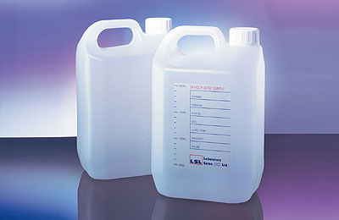
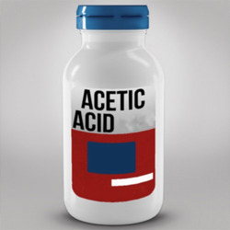

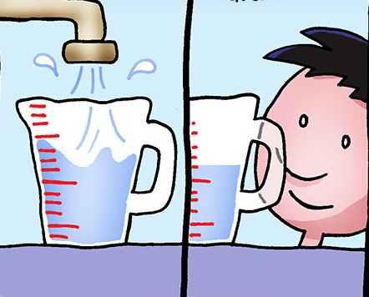
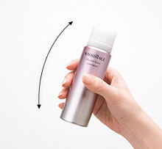
Lưu ý khi lấy nước tiểu 24h

Slide 46
TIỂU ĐẠM – CÁC XN PHÁT HIỆN VÀ ĐỊNH LƯỢNG
5. XÉT NGHIỆM NƯỚC TIỂU TẠI MỘT THỜI ĐIỂM
-
Định lượng đồng thời đạm hoặc albumin với creatinin trong mẫu NT được lấy tại 1 thời điểm, sau đó tính tỉ lệ protein/creatinin hoặc albumin/creatinin (cùng đơn vị mg/dL), kết quả sẽ tương ứng đạm niệu tính bằng g/1,73 m2 da/24 giờ
Tỉ lệ đạm/Cre (mg/mg) < 0,2 # đạm niệu 24 giờ < 0,2 g
Tỉ lệ đạm/Cre (mg/mg) > 3,5 # đạm niệu 24 giờ > 3,5 g (HCTH)
Tỉ lệ Albumin/creatinin (mg/g) < 30: bình thường
Tỉ lệ Albumin/creatinin (mg/g) 30 – 300: Tiểu Albumin vi lượng
Tỉ lệ Albumin/creatinin (mg/g) > 300: Tiểu đạm đại thể.
•
•
•
•
•

Slide 47
TIỂU ĐẠM – CÁC XN PHÁT HIỆN VÀ
ĐỊNH LƯỢNG
6. ĐIỆN DI ĐẠM TRONG NƯỚC TIỂU
- Tiểu đạm cầu thận chọn lọc: có thành phần Albumin
> 80%
- Tiểu đạm không chọn lọc: có Albumin nhỏ hơn 80%, rất nhiều protein có trọng lượng phân tử lớn.

Slide 48
CÁC CHỈ ĐỊNH TÌM ĐẠM NIỆU
Chẩn đóan và theo dõi điều trị các bệnh thận, đặc biệt các bệnh cầu thận.
Phát hiện sớm các biến chứng thận trong các trường hợp có nhiều nguy cơ tiến triển đến bệnh thận mạn tính như bệnh ĐTĐ, THA, bệnh thận tắc nghẽn, bệnh tự miễn, nhiễm trùng hệ thống, hồi phục sau suy thận cấp, tiền căn gia đình có bệnh thận mạn, tiếp xúc môi trường có độc chất, lớn tuổi, thận teo..

Slide 49
THANK YOU
Email liên hệ: bpquanglong@gmail.com

